Slide 1
第7章 图像分割
7.1 作用与特点
7.2 阈值分割
7.3 区域分割
7.4 边缘检测
7.5 霍夫变换
7.6 区域标记
7.7 轮廓提取与轮廓跟踪
1

Slide 2
7.1 作用与特点
图像分割是图像识别和图像理解的基本前提步骤，图像分割质量的好坏直接影响后续图像处理的效果。
图像
图像
预处理
图像识别
图像理解
图像分割
图像分割在整个图像处理过程中的作用

Slide 3
特点
图像分割是指将一幅图像分解为若干互不交叠的、有意义的、具有相同性质的区域。
分割出来的各区域对某种性质例如灰度，纹理而言具有相似性，区域内部是连通的且没有过多小孔；
区域边界是明确的；
相邻区域对分割所依据的性质有明显的差异。
不同的分割算法总是在不同的约束之间寻找一种合理的平衡.

Slide 4
图像分割算法一般是基于亮度值的两个基本特性之一: 不连续性和相似性.
☞ 第1类性质的应用途径是基于亮度的不连续变化分割图像,比如图像的边缘.
☞ 第2类的主要应用途径是依据事先制定的准则将图像分割为相似的区域.门限(阈值)处理、区域生长、区域分离和聚合都是这类方法的实例。

Slide 5
7.2 阈值分割
由于图像门限处理的直观性和易于实现的性质,使它在图像分割应用中处于中心地位.

Slide 6
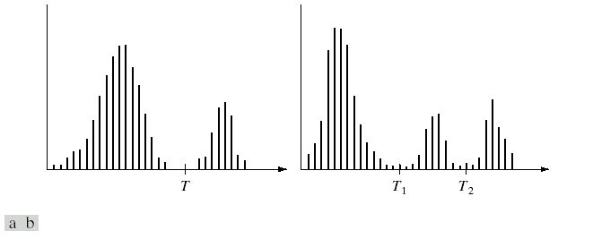
基本原理
(a)单一门限 (b)多门限进行分割的灰度级直方图
上图(a)为一幅图像的灰度级直方图,其由亮的对象和暗的背景组成. 对象和背景的灰度级形成两个不同的模式. 选择一个门限值T, 可以将这些模式分开. (b)包含3个模式.

Slide 7
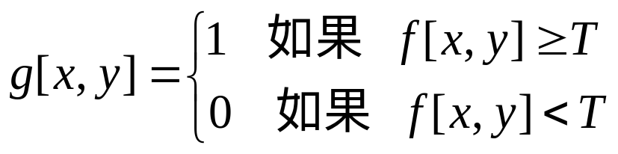
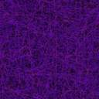
原始图像——f(x,y)
灰度阈值——T
阈值运算得二值图像——g(x,y)
对象点
背景点
 阈值选择直接影响分割效果，通常可以通过对灰度直方图的分析来确定它的值。

Slide 8
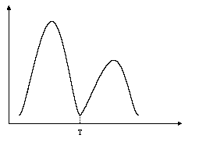
阈值选择
利用灰度直方图求双峰或多峰
选择两峰之间的谷底作为阈值

Slide 9
人工阈值
人工选择法是通过人眼的观察，应用人对图像的知识，在分析图像直方图的基础上，人工选出合适的阈值。也可以在人工选出阈值后，根据分割效果，不断的交互操作，从而选择出最佳的阈值。

Slide 10
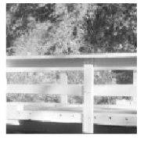
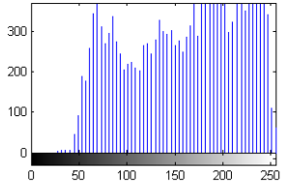
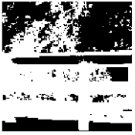
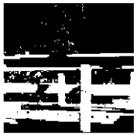
原始图像
图像直方图
T=155的二值化图像 T=210的二值化图像

Slide 11
自动阈值
1、迭代法
在无人介入的情况下自动选取阈值是大部分应用的基本要求,自动阈值法通常使用灰度直方图来分析图像中灰度值的分布,结合特定的应用领域知识来选取合适的阈值.
基本思想：开始时选择一个阈值作为初始估计值，然后按某种策略不断地改进这一估计值，直到满足给定的准则为止。在迭代过程中，关键之处在于选择什么样的阈值改进策略，好的阈值的改进策略应该具备两个特征，一是能够快速收敛，二是在每一个迭代过程中，新产生阈值优于上一次的阈值。

Slide 12
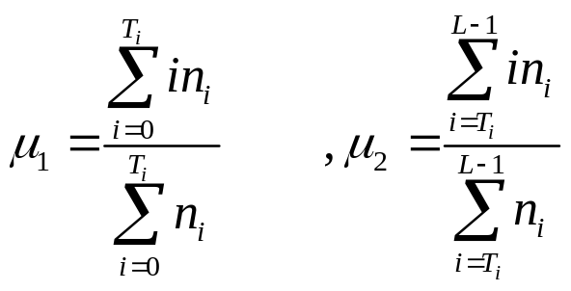
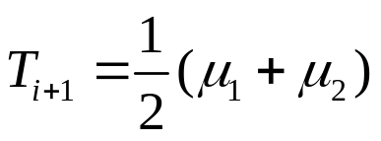
迭代式阈值选择的基本步骤如下:
(1) 选择图像灰度的中值作为初始阈值T_{i}=T₀。
(2) 利用阈值T_{i}把图像分割成两部分区域，R₁和R₂，并计算其灰度均值
适用于背景和对象在图像中占据的面积相近的情况.
(3) 计算新的阈值T_{i+1}
(4) 重复步骤2、3，直到T_{i+1}和T_{i}的值差别小于某个给定值

Slide 13
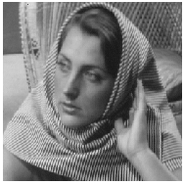
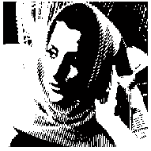
原始图像
迭代阈值二值化图象
迭代式阈值二值化图像

Slide 14
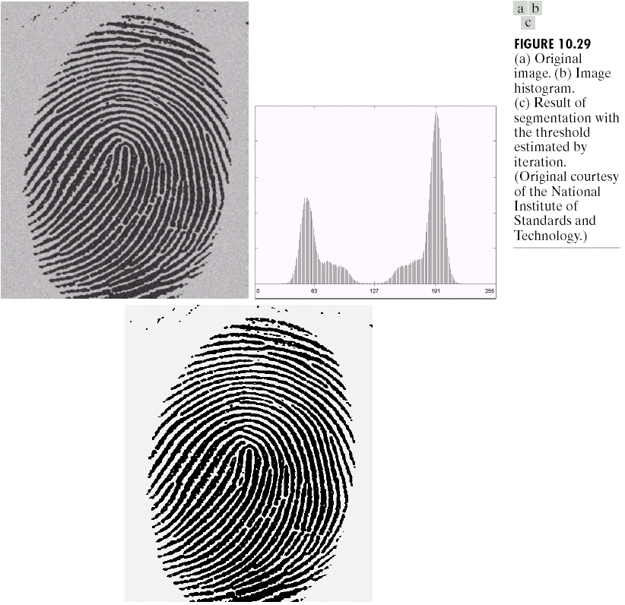
(a) 原图
(b) 图像的直方图
(c) 通过用迭代估计的门限对图像进行分割的结果

Slide 15
2、最优阈值法
由于目标与背景的灰度值往往有部分相同， 因而用一个全局阈值并不能准确地把它们绝对分开， 总会出现分割误差。 一部分目标像素被错分为背景， 一部分背景像素被错分为目标。
最优阈值法的基本思想就是选择一个阈值， 使得总的分类误差概率最小。

Slide 16
假定图像中仅包含两类主要的灰度区域（目标和背景）， z代表灰度值， 则z可看作一个随机变量， 直方图看作是对灰度概率密度函数p(z)的估计。
p(z)实际上是目标和背景的两个概率密度函数之和。
设p₁(z)和p₂(z)分别表示背景与目标的概率密度函数， P₁和P₂分别表示背景像素与目标像素出现的概率（P₁+P₂=1）。
则混合概率密度函数p(z)为
p(z)=P₁p₁(z)+P₂p₂(z)

Slide 17
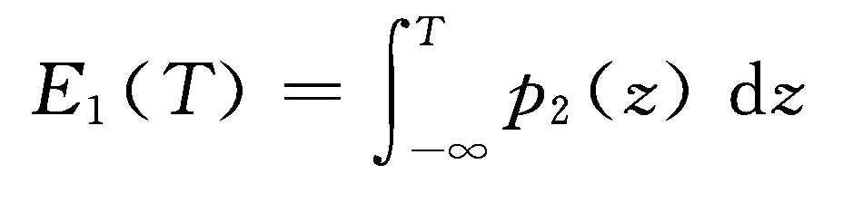
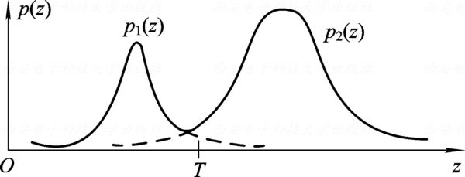
如图所示，如果设置一个阈值T，使得灰度值小于T的像素分为背景，而使得大于T的像素分为目标，则把目标像素分割为背景的误差概率E₁(T)为
灰度概率密度函数

Slide 18
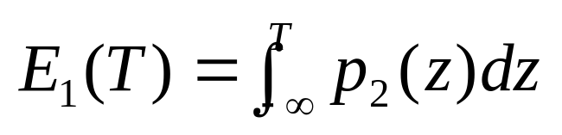
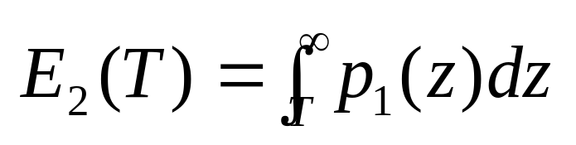
如果设置一个阈值T，使得灰度值小于T的像素分为背景，而使得大于T的像素分为目标，则把目标像素分割为背景的误差概率E₁(T)为
把背景像素分割为目标的误差概率E₂(T)为

Slide 19
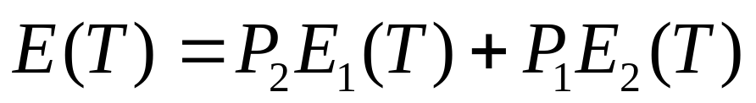
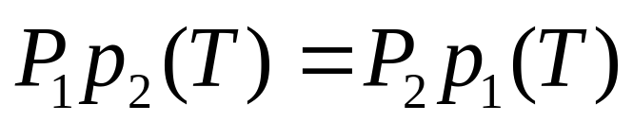
总的误差概率E(T)为
为了求出使总的误差概率最小的阈值T，可将E(T)对T求导并使其导数为0，可得
由上式可以看出，当P₁=P₂时，灰度概率密度函数p₁(z)与p₂(z)的交点对应的灰度值就是所求的最优阈值T。
求解最优阈值时，不仅需要知道目标与背景像素的出现概率P₁和P₂，还要知道两者的概率密度函数p₁(z)与p₂(z)。然而，这些数据往往未知，需要进行估计。

Slide 20
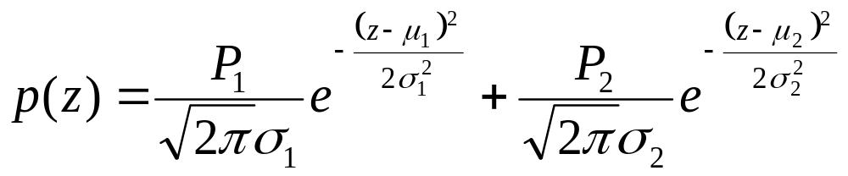
一般假设目标与背景的灰度均服从高斯分布，可以简化估计。此时，p(z)为
式中：μ₁和μ₂分别是目标与背景的平均灰度值；σ₁和σ₂分别是两者的标准方差。将上式代入式前面的方程可得

Slide 21
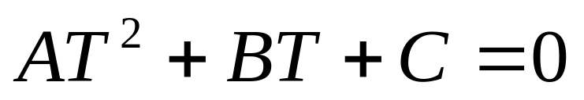
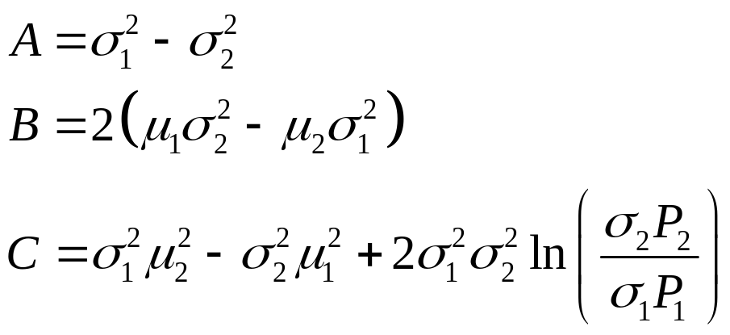
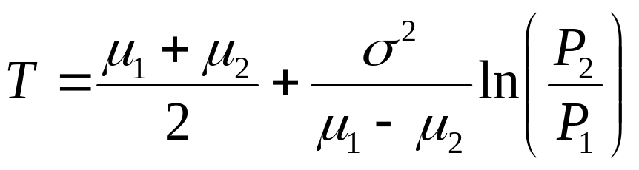
A、B、C分别为
该方程一般有两个解，需要在两个解中确定最优阈值。若σ₁=σ₂=σ，则只有一个最优阈值：

Slide 22
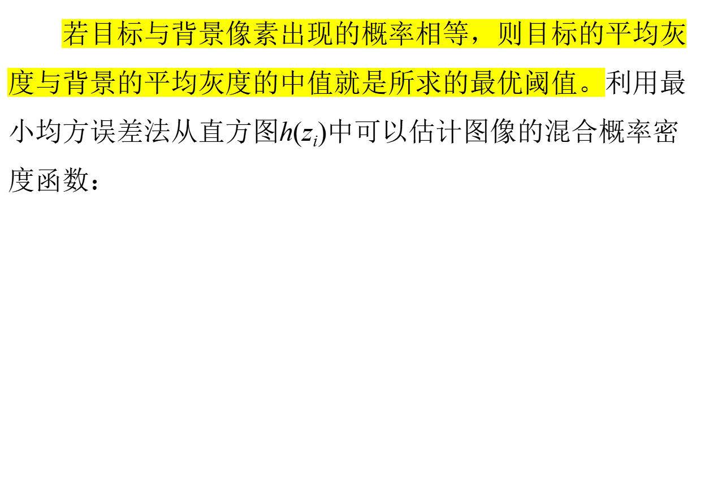
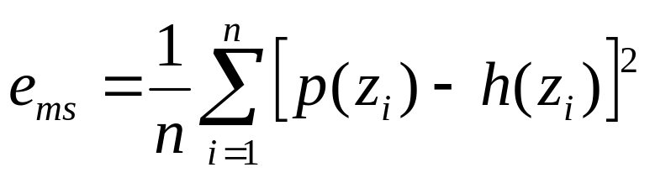
最小化上式一般需要数值求解，例如用共轭梯度法或牛顿法。

Slide 23
3、Otsu法
Otsu法确定最佳阈值的准则是使阈值分割后各个像素类的类内方差最小。
另一种确定阈值的准则是使得阈值分割后的像素类的类间方差最大。
这两种准则是等价的，因为类间方差与类内方差之和即整幅图像的方差，是一个常数。
分割的目的就是要使类别之间的差别最大，类内之间的差别最小。

Slide 24
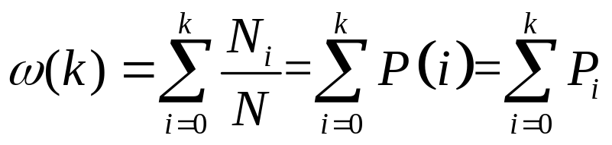
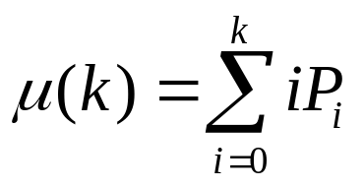
设图像总像素数为N，灰度级总数为L，灰度值为i的像素数为N_{i}。令ω(k)和μ(k)分别表示从灰度级0到灰度级k的像素的出现概率和平均灰度，分别表示为
由此可见，所有像素的总概率为ω(L-1)=1，图像的平均灰度为μ_{T}=μ(L-1)。

Slide 25
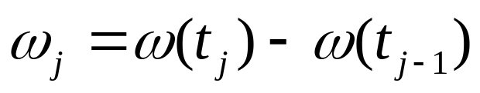
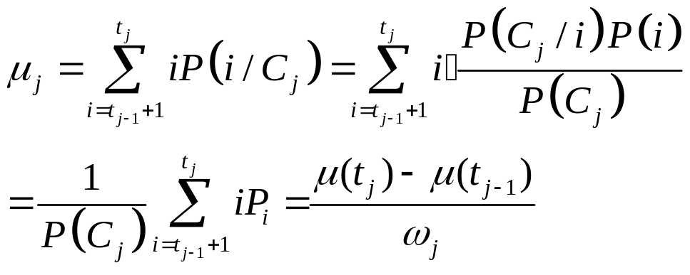
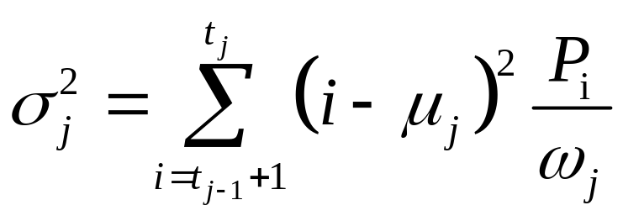
设有M-1个阈值(0≤t₁＜t₂＜…＜t_{M-1}≤L-1)，将图像分成M个像素类C_{j}(C_{j}∈［t_{j-1}+1，…，t_{j}］； j=1，2，…，M； t₀=0，t_{M}=L-1)，则C_{j}的出现概率ω_{j}、平均灰度μ_{j}和方差σ_{j}²为

Slide 26
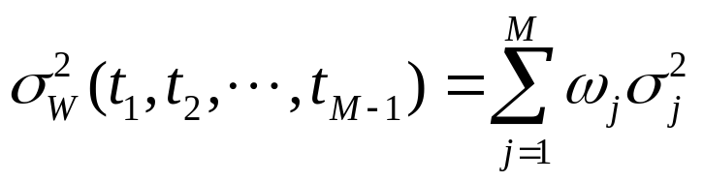
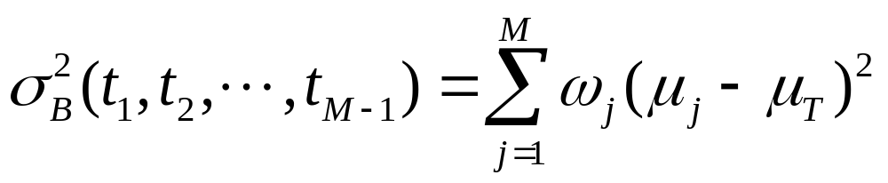
由此可得类内方差为
各类的类间方差为
将使类内方差最小或使类间方差最大的阈值组(t₁，t₂，
…，t_{M－1})作为M阈值化的最佳阈值组。若取M为2，即分割成2类，则可用上述方法求出二值化的最佳阈值。

Slide 27
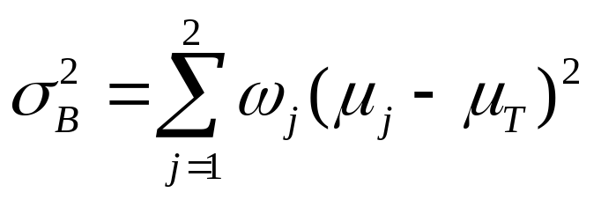
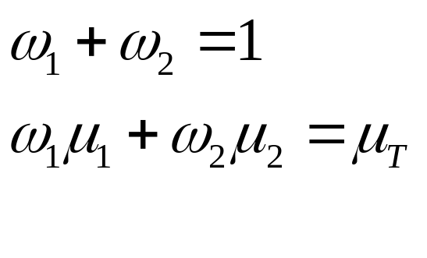
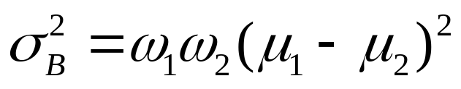
若取M为2，即分割成2类，由此可得类间方差为
此外，还有
从而类间方差可以变换为：
类内方差的最小化与类间方差的最大化是一致的优化目标！

Slide 28
7.3 区域分割
阈值分割法由于没有或很少考虑空间关系，使多阈值选择受到限制
基于区域的分割方法可以弥补这点不足，它利用的是图像的空间性质，该方法认为分割出来的属于同一区域的像素应具有相似的性质，其概念是相当直观的。
传统的区域分割算法有区域生长法和区域分裂合并法。该类方法在没有先验知识可以利用时，对含有复杂场景或自然景物等先验知识不足的图像进行分割, 也可以取得较好的性能。但是，空间和时间开销都比较大。

Slide 29
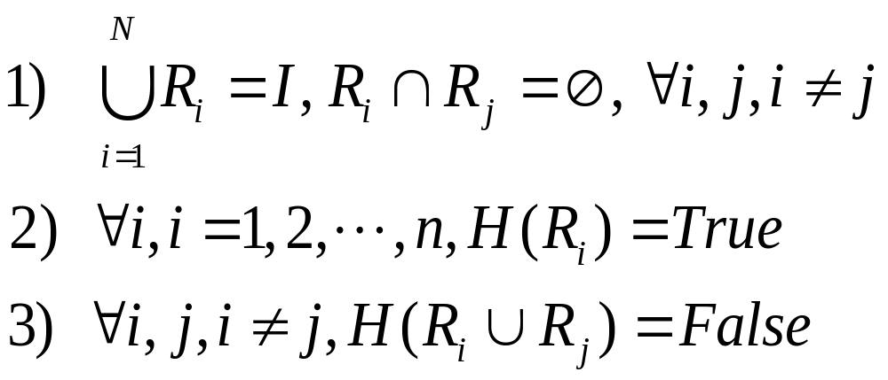
基本公式
形式化地定义如下：令I表示图像,H表示具有相同性质的谓词,图像分割把I分解成n个区域 R_{i}, i＝1,2,…,n,满足：
条件(1)表明分割区域要覆盖整个图像且各区域互不重叠；
条件(2)表明每个区域具有相同的性质；
条件(3)表明相邻的两个区域性质相异不能合并为一个区域。

Slide 30
区域生长
区域生长是一种根据事前定义的准则将像素或子区域聚合成更大区域的过程.
区域生长法主要考虑象素及其空间邻域象素之间的关系
开始时确定一个或多个象素点作为种子，然后按某种相似性准则增长区域，逐步生成具有某种均匀性的空间区域，将相邻的具有相似性质的象素或区域归并从而逐步增长区域，直至没有可以归并的点或其它小区域为止。
区域内象素的相似性度量可以包括平均灰度值、纹理、颜色等信息。

Slide 31
区域增长示例
1 | 6 | 9
2 | 6 | 9
3 | 5 | 5
1 | 6 | 9
2 | 6 | 9
3 | 5 | 5
1 | 6 | 9
2 | 6 | 9
3 | 5 | 5
1 | 6 | 9
2 | 6 | 9
3 | 5 | 5
(a) 初始情形 (b) T=1 (c) T=2 (d) T=3
生长准则: 所考虑的像素点和种子点的灰度值的绝对值差小于或等于某个阈值T久将该像素点归入种子点所在的区域.

Slide 32
主要步骤 ：
选择合适的种子点
确定相似性准则(生长准则)
确定生长停止条件

Slide 33
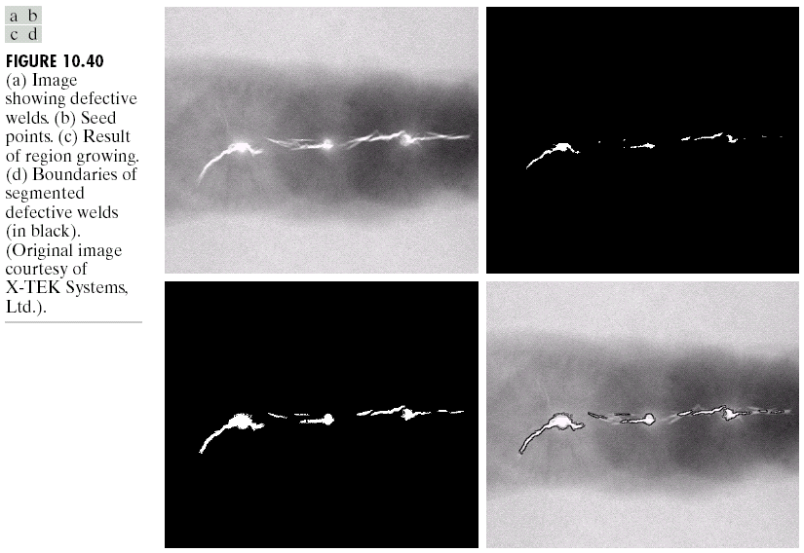
显示有缺陷的焊缝的图像
种子点
区域生长的结果
对有缺陷的焊缝区域进行分割得到的边界

Slide 34
区域分裂
如果区域的某些特性差别比较大,即不满足一致性准则时,则区域应该采用分裂法,分裂过程从从图像的最大区域开始，一般情况下，是从整幅图像开始.
注意：
☞ 确定分裂准则(一致性准则)
☞ 确定分裂方法，即如何分裂区域，使得分裂后的子区域的特性尽可能都满足一致性准则值。

Slide 35
算法
☞ 形成初始区域
☞ 对图像的每一个区域R_{i}，计算P(R_{i})，如果
P(R_{i})=FALSE
则沿着某一合适的边界分裂区域
☞ 重复步骤2，当没有区域需分裂时，算法结束。

Slide 36
区域合并
单纯的区域分裂只能把图像分成许多满足一致性谓词的区域,相邻的具有相同性质的区域并没有合成一体.
合并运算就是把相邻的具有相似性质的区域合成为一个区域
合并算法中最重要的运算是确定两个区域的相似性
评判区域相似性方法有许多，评判相似性的方法可以基于区域的灰度值，也可以基于区域边界的强弱性等因素。一种简单的方法是比较它们的灰度均值

Slide 37
算 法
使用某种方法进行图像的初始区域分割。
对于图像中相邻的区域，计算是否满足一致性谓词,若满足则合并为一个区域。
重复步骤2，直到没有区域可以合并，算法结束。

Slide 38
区域分裂合并
区域分裂合并法无需预先指定种子点,它按某种一致性准则分裂或者合并区域.可以先进行分裂运算,然后再进行合并运算;也可以分裂和合并运算同时进行,经过连续的分裂和合并,最后得到图像的精确分割效果.
分裂合并法对分割复杂的场景图像比较有效.

Slide 39
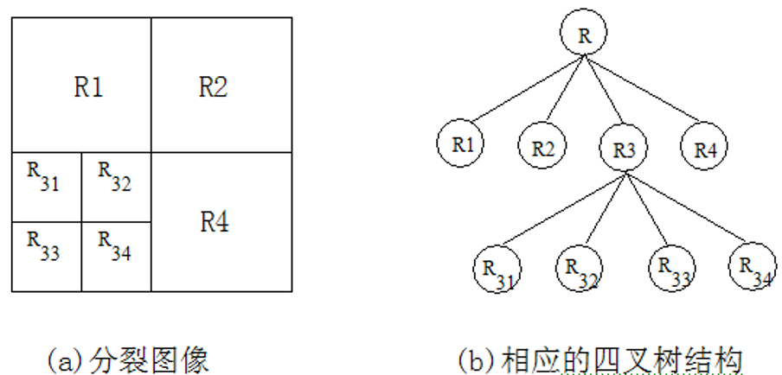
数据结构
具体实现时,分裂合并算法可以基于四叉树数据表示方式进行.

Slide 40
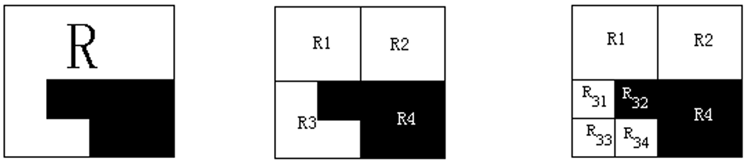
(a)初始图像 (b) 第一次分割 (c)第二次分割
图像分裂示例

Slide 41
算法
设整幅图像为初始区域
对每一区域R，如果P(R)=FLASE，则把该区域分裂成四个子区域
重复上一步，直到没有区域可以分裂
对图像中任意两个相邻的R₁和R₂，如果P(R₁UR₂)=TRUE，则把这两个区域合并成一个区域。
重复上一步，直到没有相邻区域可以合并，算法结束

Slide 42
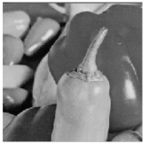

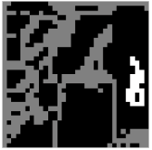
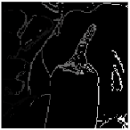
实例
原始图像
分裂最小子区域大小16×16
分裂最小子区域大小8×8
分裂最小子区域大小4×4
图像分裂合并

Slide 43
7.4 边缘检测
☞ 点检测
☞ 线检测
边缘检测
边缘连接

Slide 44
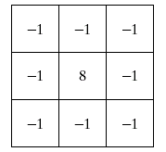
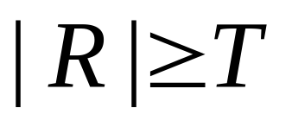
点检测
孤立点的检测
使用右图模板,若
则在模板中心的位置已经检测到一个孤立点. T为非负门限
点检测模板
如果一个孤立的点与它周围的点很不同,则很容易被这类模板检测到.

Slide 45
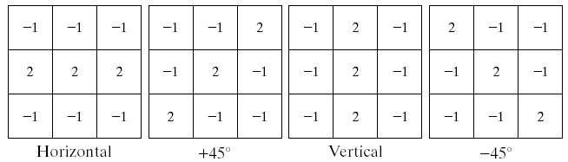
线检测
水平
垂直
线检测模板
第1个模板对水平方向(一个像素宽度)的线条有很强的响应.
第2个模板对+45度方向线有最佳响应.

Slide 46
线检测
令R₁,R₂,R₃,R₄分别表示线检测模板的响应,如果
|R_{i}|>|R_{j}|,则此点被认为与在模板i方向上的线更相关.
若要检测特定方向上的线,应使用与这一方向有关的模板,并设置该模板的输出门限.

Slide 47
边缘检测
当人看一个有边缘的物体时,首先感觉到的便是边缘.
在边缘处，灰度和结构等信息的产生突变.边缘是一个区域的结束,也是另一个区域的开始,利用该特征可以分割图像.
由于图像数据是二维的,而实际物体是三维的,从三维到二维的投影必然会造成信息的丢失,再加上成像过程中光照的不均和噪声等因素的影响,使得有边缘的地方不一定能被检测出来,而检测出来的边缘也不一定代表实际边缘.
图像的边缘有方向和幅度两个属性,沿边缘方向像素变化平缓,垂直于边缘方向像素变化剧烈.边缘上的这种变化可以用微分算子检测出来,通常用一阶或二阶导数来检测边缘.

Slide 48
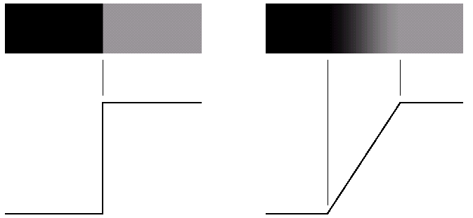
理想数字边缘模型
斜坡数字边缘模型
水平线通过图像的灰度剖面图
水平线通过图像的灰度剖面图
斜坡部分与边缘的模糊程度成正比

Slide 49
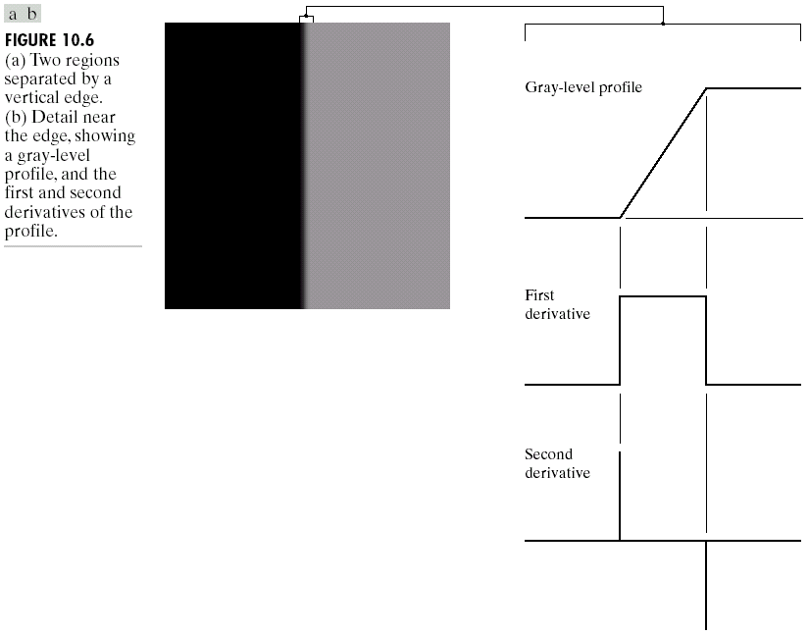
灰度剖面图
一阶导数可以用于检测图像中的一个点是否在斜坡上.
二阶导数的符号可以用于判断一个边缘像素是在边缘亮的一边还是暗的一边.
(1)对图像中的每条边缘二阶导数生成两个值
(2)一条连接二阶导数正极值和负极值的虚构直线将在边缘中点附近穿过零点.据此可以用于确定粗边线的中心.
一阶导数
二阶导数

Slide 50
基于一阶导数的边缘检测算子包括Roberts算子、Sobel算子、Prewitt算子等.通过2×2或者3×3的模板作为核与图像中的每个像素点做卷积和运算,然后选取合适的阈值以提取边缘.
拉普拉斯边缘检测算子是基于二阶导数的边缘检测算子,对噪声敏感,一种改进方式是先对图像进行平滑处理,然后再应用二阶导数的边缘检测算子.
图像边缘对应一阶导数的极大值点和二阶导数的过零点。

Slide 51
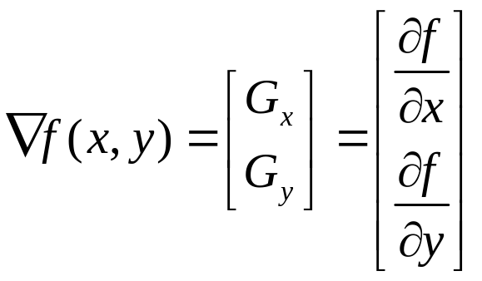
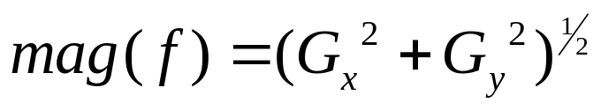
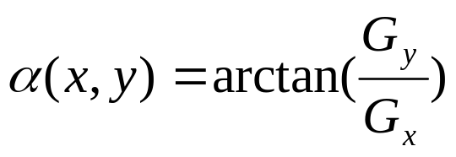
梯度算子
梯度算子是一阶导数算子
幅值
方向角

Slide 52



近似计算
☞
☞
☞
 数字图像处理中用差分代替微分

Slide 53

Roberts算子
Z₁ | Z₂ | Z₃
Z₄ | Z₅ | Z₆
Z₇ | Z₈ | Z₉
-1 | 0
0 | 1
0 | -1
1 | 0

Slide 54

Prewitt算子
Z₁ | Z₂ | Z₃
Z₄ | Z₅ | Z₆
Z₇ | Z₈ | Z₉
-1 | -1 | -1
0 | 0 | 0
1 | 1 | 1
-1 | 0 | 1
-1 | 0 | 1
-1 | 0 | 1

Slide 55

Sobel算子
Z₁ | Z₂ | Z₃
Z₄ | Z₅ | Z₆
Z₇ | Z₈ | Z₉
-1 | -2 | -1
0 | 0 | 0
1 | 2 | 1
-1 | 0 | 1
-2 | 0 | 2
-1 | 0 | 1

Slide 56
用于检测对角边缘的Prewitt算子和Sobel算子
0 | 1 | 1
-1 | 0 | 1
-1 | -1 | 0
-1 | -1 | 0
-1 | 0 | 1
0 | 1 | 1
Prewitt
0 | 1 | -2
-1 | 0 | 1
-2 | -1 | 0
-2 | -1 | 0
-1 | 0 | 2
0 | 1 | 2
Sobel

Slide 57




原图
Roberts算子
Sobel算子
Prewitt算子

Slide 58

拉普拉斯算子
二阶导数算子
微分
差分

Slide 59
0 | 1 | 0
1 | -4 | 1
0 | 1 | 0
1 | 1 | 1
1 | -8 | 1
1 | 1 | 1
两种常用的拉普拉斯算子模板

Slide 60
拉普拉斯算子一般不以其原始形式用于边缘检测，这是因为：
(1) 作为一个二阶导数,拉普拉斯算子对噪声具有无法接受的敏感性;
(2) 拉普拉斯算子的幅值产生双边缘,这是复杂的分割不希望有的结果;
(3) 拉普拉斯算子不能检测边缘的方向.
拉普拉斯算子在分割中所起的作用包括:
(1) 利用它的零交叉的性质进行边缘定位;
(2) 确定一个像素是在边缘暗的一边还是亮的一边

Slide 61





噪声对边缘检测的影响
第1列：一条斜坡边缘
第2列：一阶导数图像
第3列：二阶导数图像

Slide 62



高斯－拉普拉斯算子
考虑函数:
图像模糊化
h的拉普拉斯算子(h关于r的二阶导数) :
高斯型的拉普拉斯算子 (LoG)
用该函数对图像进行平滑滤波,然后再应用拉普拉斯算子.

Slide 63

高斯型拉普拉斯算子
频谱图像
三维曲线
横截面
5×5的模板

Slide 64


高斯型拉普拉斯算子效果图

Slide 65
算子比较
☞ Roberts算子：Roberts算子利用局部差分算子寻找边缘，边缘定位精度较高，但容易丢失一部分边缘，同时由于图像没经过平滑处理，因此不具备抑制噪声的能力。该算子对具有陡峭边缘且含噪声少的图像效果较好。
☞ Sobel算子和Prewitt算子：都是对图像先做加权平滑处理，然后再做微分运算，所不同的是平滑部分的权值有些差异，因此对噪声具有一定的抑制能力，但不能完全排除检测结果中出现的虚假边缘。虽然这两个算子边缘定位效果不错，但检测出的边缘容易出现多像素宽度。

Slide 66
☞ Laplacian算子：不依赖于边缘方向的二阶微分算子算子，对图像中的阶跃型边缘点定位准确，该算子对噪声非常敏感，它使噪声成分得到加强，这两个特性使得该算子容易丢失一部分边缘的方向信息，造成一些不连续的检测边缘，同时抗噪声能力比较差。

Slide 67
☞ LOG算子：该算子首先用高斯函数对图像作平滑滤波处理，然后才使用Laplacian算子检测边缘，因此克服了Laplacian算子抗噪声能力比较差的缺点，但是在抑制噪声的同时也可能将原有的比较尖锐的边缘也平滑掉了，造成这些尖锐边缘无法检被测到。
应用LOG算子，高斯函数中方差参数的选择很关键，对图像边缘检测效果有很大的影响。高斯滤波器为低通滤波器，越大，通频带越窄，对较高频率的噪声的抑制作用越大，避免了虚假边缘的检出，同时信号的边缘也被平滑了，造成某些边缘点的丢失。反之，越小，通频带越宽，可以检测到的图像更高频率的细节，但对噪声的抑制能力相对下降，容易出现虚假边缘。因此，应用LOG算子，为取得更佳的效果，对于不同图像应选择不同参数。

Slide 68
边缘连接
利用前面的方法检测出边缘点,但由于噪声、光照不均等因素的影响，获得边缘点有可能是不连续的，必须使用连接过程将边缘像素组合成有意义的边缘信息，以备后续处理。

Slide 69


局部处理
分析图像中每个点（x,y）的一个小邻域，根据梯度确定边缘像素的相似性。
如果满足：
如果大小和方向准则得到满足,则在前面定义的(x,y)邻域中的点就与位于(x,y)的像素连接起来.

Slide 70
基本步骤
从图像中一个边缘点出发，然后根据某种判别准则搜索下一个边缘点以此跟踪出目标边界。
确定边界的起始搜索点，起始点的选择很关键，对某些图像，选择不同的起始点会导致不同的结果。
确定合适边界判别准则和搜索准则，判别准则用于判断一个点是不是边界点，搜索准则则指导如何搜索下一个边缘点。
☞ 确定搜索的终止条件。

Slide 71

灰度图像边界跟踪

Slide 72
7.5 霍夫变换
通过霍夫变换（Hough)进行整体处理
在图像上给出n个点,我们希望找到这些点中位于直线上的点组成的子集.一种可行的方法就是先寻找所有由每对点确定的直线,然后找到所有接近特定直线的点组成的子集.
霍夫变换可以用于将边缘像素连接起来得到边界曲线
优点在于受噪声和曲线间断的影响较小
在已知曲线形状的条件下，霍夫变换实际上是利用分散的边缘点进行曲线逼近，它也可看成是一种聚类分析技术.

Slide 73

在图像空间中,经过(x,y)的直线: y= ax+b a- 斜率, b-截距
可变换为: b =-ax + y, 表示参数空间中的一条直线.
参数空间中交点(a’,b’)即为图像空间中过点(x_{i} ,y_{i})和(x_{j} ,y_{j})的直线的斜率和截距.

Slide 74
霍夫变换的基本步骤:
1)在参数空间建立一个二维数组A,数组的第一维的范围为图像空间中直线斜率的可能范围(a_{min}, a_{max}),第二维为图像空间中直线截距的可能范围(b_{min}, b_{max}),且开始时把数组初始化为零.
2)然后对图像空间中的点用Hough变换计算出所有的a,b值,每计算出一对a,b 值,就对数组中对应的元素A(a,b)加1.计算结束后, A(a,b)的值就是图像空间中落在以a为斜率,b为截距的直线上点的数目.

Slide 75

数组A的大小对计算量和计算精度的影响很大,当图像空间中有直线为竖直线时,斜率a为无穷大,此时,参数空间可采用极坐标.
Hough变换的计算过程

Slide 76


直线方程：

Slide 77




直线检测
原始图像
二值化图像
能将断了的线段连接起来,并具有较强的抑制噪声的能力,能够提取出在噪声背景中的直线.
Hough变换不仅可以检测直线,它可以检测所有能够给出解析式的曲线.
霍夫变换检测出的直线
细化图像

Slide 78
7.6 区域标记
区域标记
图像分割的结果通常是一幅二值图像，所有的目标区域都被赋予同一种灰度值。
如果图像中有多个目标区域，并且希望分析各个目标的大小、形状等特征时，就需要对区域加以区分。
区域标记是指对图像中同一连通区域的所有像素赋予相同的标记，不同的连通区域赋予不同的标记。
常用区域标记方法有两种：递归标记和序贯标记。

Slide 79
1. 递归标记
(1) 从左到右，从上到下逐行逐列扫描图像，寻找没有标记的目标点P，给该点分配一个新的标记。
(2) 递归分配同一标记给与P点具有相同灰度的邻域像素。 (3) 直到相互连接的像素全部标记完毕，一个连通区域就标上了同样的记号。
(4) 重复步骤(1)、(2)和(3)，寻找未标记的目标点并递归分配同一标记给其邻域目标点；若找不到未标记的目标点， 则图像标记完毕。
递归标记算法非常费时，适用于并行机处理

Slide 80
2. 序贯标记
(1) 从左到右、从上到下扫描图像，寻找未标记的目标点P。
(2) 如果P点的左、左上、上、右上4个邻点都是背景点，则赋予像素P一个新的标记；如果4个邻点中有1个已标记的目标像素，则把该像素的标记赋给当前像素P；如果4个邻点中有2个不同的标记，则把其中的1个标记赋给当前像素P，并把这两个标记记入一个等价表，表明它们等价。
(3) 第二次扫描图像，将每个标记修改为它在等价表中的最小标记。

Slide 81
算法特点
序贯标记算法通常要求对图像进行两次扫描。
由于该算法一次仅运算图像的两行，因此当图像以文件形式存储且内存空间不允许把整幅图像全部载入时，也能使用该算法。
它在第二次扫描图像时，利用等价表给同一连通区域的所有像素分配唯一的标记。但是，当图像中的目标区域十分不规则时，会导致庞大的等价表。

Slide 82
轮廓提取
（1）轮廓提取和轮廓跟踪的目的都是为了获取目标区域的外部轮廓特征，为形状分析和目标识别做准备。
（2）二值图像的轮廓提取算法非常简单，就是掏空目标区域的内部点。
（3）假设图像的目标像素为白色，背景像素为黑色，则如果图像中某个像素为黑色，且它的8个邻点都是黑色时，表明该点是内部点，否则为边界点。
（4）将判断出的内部像素置为背景色，对所有内部像素执行该操作便可完成图像轮廓的提取。
7.7 轮廓提取与轮廓跟踪

Slide 83

轮廓跟踪
轮廓跟踪就是顺序找出边界点，不仅可以跟踪出边界，还可以同时记录边界信息。
轮廓跟踪可以基于4方向码和8方向码分别跟踪出4连通的轮廓和8连通的轮廓。

Slide 84


Slide 85
定义一个搜索方向变量dir，用于记录从当前边界点搜索下一个相邻边界点时所用的搜索方向码。 dir初始化为：
(1) 对基于4方向的轮廓跟踪，dir=3，即从方向3开始搜索与A相邻的下一个边界点。
(2) 对基于8方向的轮廓跟踪，dir=5，即从方向5开始搜索与A相邻的下一个边界点。

Slide 86
如果当前搜索方向dir上的邻点不是边界点，则依次使搜索方向逆时针旋转一个方向，更新dir，直到搜索到一个边界点为止。
如果所有方向都未找到相邻的边界点，则该点是一个孤立点。dir的更新用公式可表示为：
对基于8方向的轮廓跟踪有dir=(dir+1) mod 8
对基于4方向的轮廓跟踪有dir=(dir+1) mod 4

Slide 87

如果起始搜索方向没有找到边界点，则依次使搜索方向逆时针旋转一个方向，更新dir，直到搜索到一个新的边界点为止。

Slide 88

算法特点
由依次搜索到的边界点系列就构成了被跟踪的边界。
步骤1中所采用的准则称为“探测准则”，其作用是找出第一个边界点；
步骤2中所采用的准则称为“跟踪准则”，其作用是找出所有边界点。

Slide 89

基于8方向的轮廓跟踪示例

Slide 90
上述算法是轮廓跟踪的基本算法，它无法处理图像中的孔洞边界，得到的轮廓是目标区域的内边界(边界点属于目标区域)。
对于区域标记后的图像，可以使用该算法跟踪多个区域的边界。

